Slide 1
Realismus
Český jazyk a literatura
9. třída

Slide 2
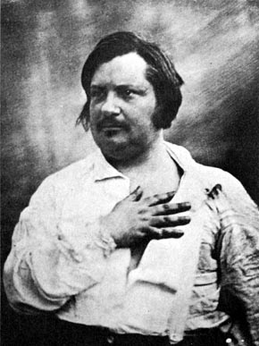
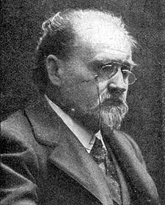
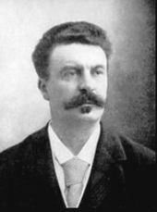
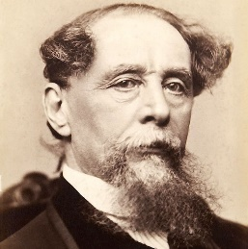
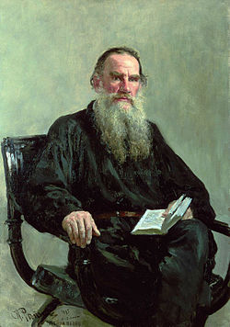
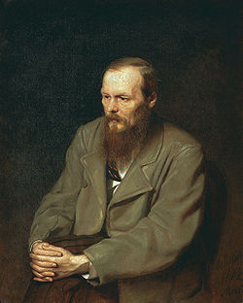
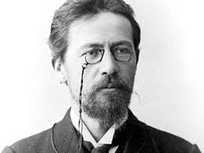
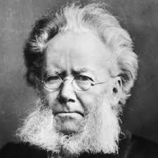
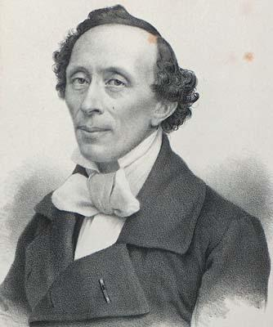
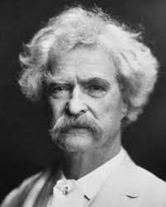
O kom se něco dozvíme?
Honoré
de Balzac
Guy
de Maupassant
Charles
Dickens
Émile Zola
Lev
Nikolajevič
Tolstoj
Anton
Pavlovič
Čechov
Fjodor
Michajlovič
Dostojevskij
Henryk Ibsen
Hans Christian
Andersen
Mark Twain

Slide 3
Charakteristika období
= 2. polovina 19. století (Kdy byl romantismus?)
= z latinského „realis“ = skutečný, věrný, pravdivý
HLAVNÍ HRDINA
z každodenního života
vytváří se literární typy (typizace)
postavy jsou psychologicky propracované
častá autobiografie,
kritika společnosti, zobrazení tehdejších poměrů
ZNAKY:
zobrazení skutečnosti – přesně, objektivně, pravdivě, celistvě
zobrazení současnosti
(Jak to bylo v romantismu?)

Slide 4
Charakteristika období
liter. druh = hlavně epika
lit. žánry = hlavně romány a povídky
časté popisy prostředí a charakteristiky postav
nové výrazové prostředky:
hovorová řeč
nářečí
archaismy
historické okolnosti
rok 1848
pád Napoleona III.
objevy, rozvoj a věd

Slide 5
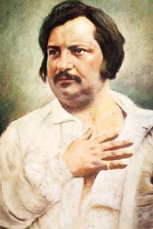
FRANCIE – Honoré de Balzac
(1799-1850)
[onoré d balzak]
pocházel z bohaté rodiny
vystudoval práva
později se věnoval výhradně
literatuře
finanční problémy, psal pro obživu

Slide 6
FRANCIE – Honoré de Balzac
ZAJÍMAVOSTI:
Chtěl vytvořit 137 próz, ale svůj záměr nestihl dokončit, umírá dříve
Román Otec Goriot napsal velmi rychle (během 4 měsíců).
Balzac v té době dokončoval svá další díla, pracoval několik hodin denně téměř bez odpočinku a pil velké množství kávy, což se neblaze podepsalo na jeho zdraví.
Těsně před smrtí se oženil se svou se svou láskou, dcerou rusko-polského šlechtice, Ewelinou Hańskou-Rzewuskou.

Slide 7
Honoré de Balzac
autor cca 100 románů – společně tvoří
cyklus Lidská komedie
popisuje francouzskou společnost té doby
základem jsou tři romány:
Otec Goriot (starý otec je využíván svými dcerami)
Ztracené iluze
Lesk a bída kurtizán

Slide 8




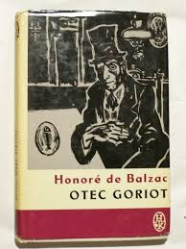


Slide 9
Zopakuj si.
1. Co je základem romantismu a co realismu? Vyber z nabídky.
Objektivnost / subjektivnost
Současnost / minulost
Trápení hlavního hrdiny / Kritika a popis společnosti
2. Odpověz:
Balzac byl celý život dobře finančně zajištěný. Ano/ne
Napsal pouze 3 díla – Otec Goriot, Ztracené iluze a Lesk a bída kurtizán. Více už nestihl. Ano/ne

Slide 10
Naturalismus
umělecký směr
vznikl v 70. letech 19. století z realismu
za jeho tvůrce je považován Émile Zola
jeho pravidla (teorie naturalismu) zpracoval v díle Experimentální román

Slide 11
Naturalismus
odnož realismu (je ještě silnější a reálnější)
ZNAKY:
podrobná popisná metoda až do nechutných, fyziologických detailů
determinace (dědičnost, postavy dědí chování po předcích)
fatalismus (víra v osud)
vulgární jazyk

Slide 12
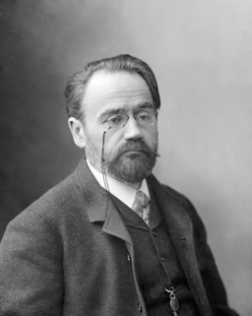
Émile Zola
francouzský autor
zakladatel naturalismu
navázal na Balzakovu Lidskou komedii a pokusil se vytvořit cyklus o francouzské společnosti 2. pol. 19. stol. (hlavními hrdiny byli dělníci a lidé z okraje společnosti)
DÍLO:
Zabiják – román, HH Gervaisa a Lentier se přestěhují do Paříže, Lentier Gervaisu bije a ponižuje, postupně utratí všechny úspory a odstěhují se do chudé části města. Lentier odchází s milenkou a Gervaisa se vdá za klempíře Coupeaua. se kterým má dceru Nanu. Coupeau se zraní a nemůže pracovat, začne pít. Gervaisa si pořídí vlastní prádelnu a živí rodinu jako prostitutka. Coupeau a G. zemřou na následky alkoholismu. Zabijákem v románu je míněn alkohol.
Nana – děj navazuje na Zabijáka, z Nany se stává společnice bohatých mužů.

Slide 13
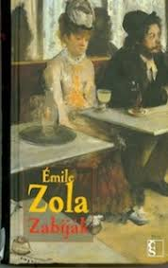
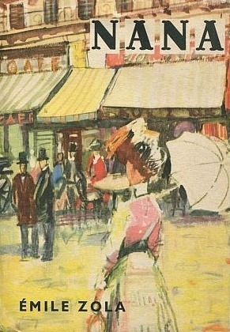
Émile Zola - dílo
DÍLO:
Zabiják – román, HH Gervaisa a Lentier se přestěhují do Paříže, Lentier Gervaisu bije a ponižuje, postupně utratí všechny úspory a odstěhují se do chudé části města. Lentier odchází s milenkou a Gervaisa se vdá za klempíře Coupeaua. se kterým má dceru Nanu. Coupeau se zraní a nemůže pracovat, začne pít. Gervaisa si pořídí vlastní prádelnu a živí rodinu jako prostitutka. Coupeau a G. zemřou na následky alkoholismu. Zabijákem v románu je míněn alkohol.
Nana – děj navazuje na Zabijáka, z Nany se stává společnice bohatých mužů.

Slide 14
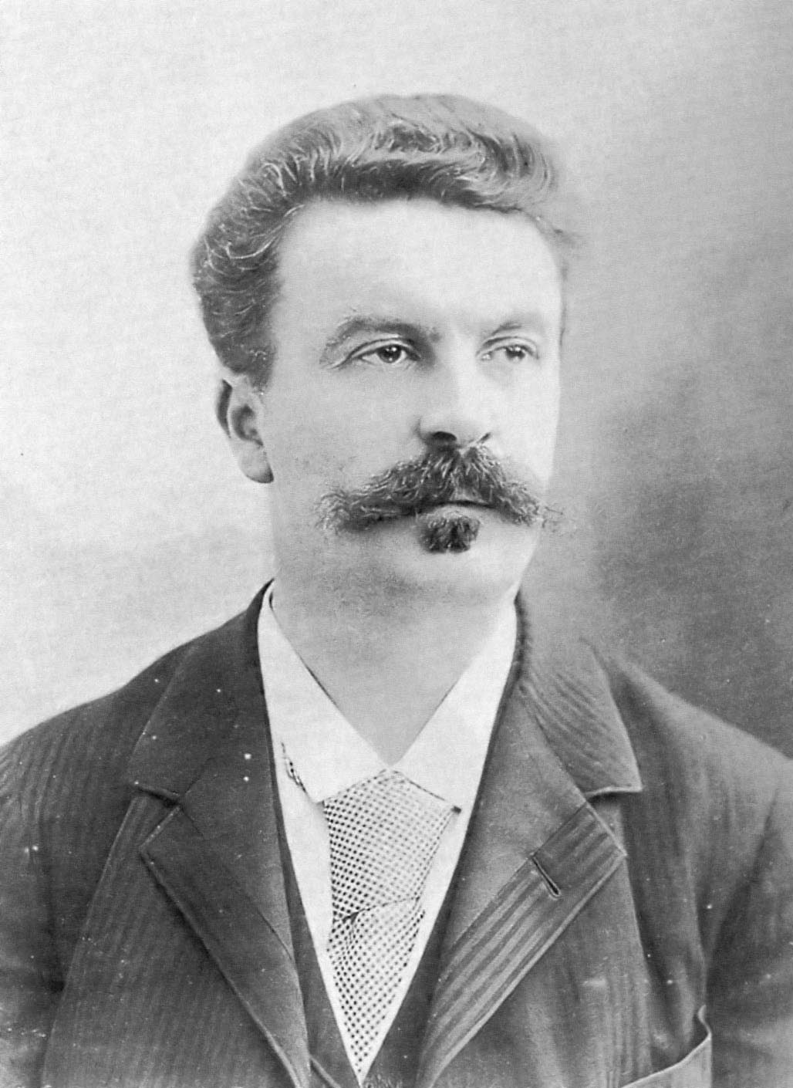
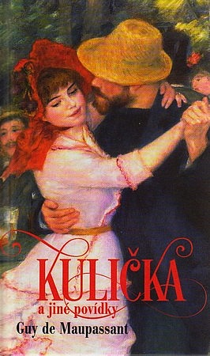
Guy de Maupassant
Dílo:
povídka Kulička – prostitutka Kulička ochrání cestující dostavníku před pruskými vojáky tím, že poskytne své služby pruskému důstojníkovi
román Miláček – hlavní hrdina, mladý novinář, si buduje kariéru tím, že se stává společníkem (gigolem) a využívá bohaté dámy

Slide 15
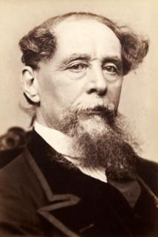
ANGLIE – Charles Dickens
Vyrůstal v bídě, už jako malý chlapec pracoval v továrně.
Od svých 21 let přispíval do časopisů svými povídkami, v nichž zachycoval prostředí nižších společenských vrstev. Jeho první kniha povídek Kronika Pickwickova klubu ho proslavila a on se postupně stal nejpopulárnějším spisovatelem Anglie.
Hlavními hrdiny jeho děl bývají často chudí lidé, děti bez domova. = téma chudoby

Slide 16
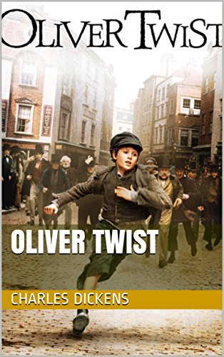
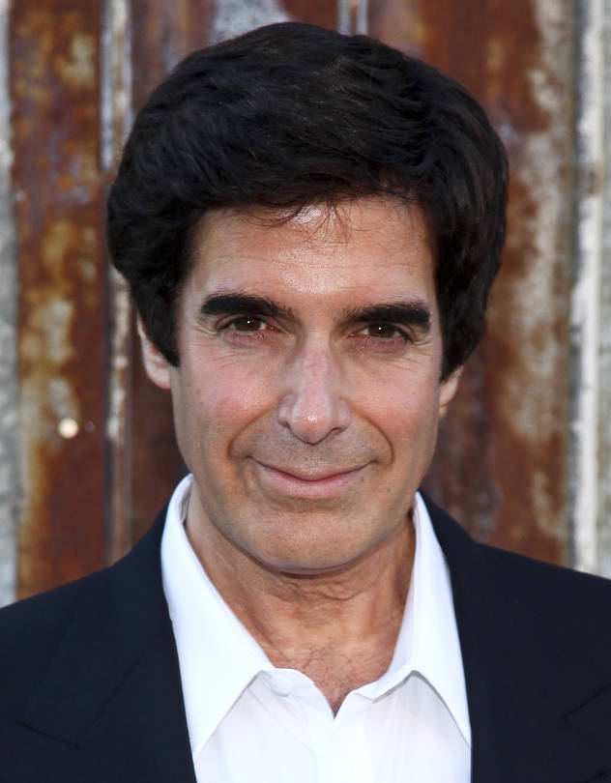
Charles Dickens
DÍLO:
Román Oliwer Twist – Oliver vyrostl v sirotčinci a omylem se dostal do party zlodějů
Román David Copperfield – David má autobiografické (stejné s autorem) rysy, pochází z chudých poměrů a proslaví se jako spisovatel. Jméno hrdiny tohoto románu si vybral jako pseudonym světoznámý kouzelník David Copperfield.

Slide 17
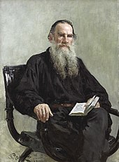
RUSKO – Lev Nikolajevič Tolstoj
Pocházel ze šlechtické rodiny, studoval práva a nějakou dobu pracoval jako voják z povolání.
Uvědomoval si význam vzdělání a prosazoval ho i pro ty nejchudší, pro chudé rolníky otevřel vlastní školu.
Je považován za zakladatele ruského historického románu.

Slide 18

Tolstoj
DÍLO:
Historický román Vojna a mír (4 díly)
Osou příběhu jsou osudy rodiny šlechtice Andreje Bolkonského během napoleonských válek. Důležitou postavou je i Pierre Bezuchov, který prochází válkou jako pozorovatel. Spojnici mezi Andrejem a Pierrem tvoří Nataša, láska obou mužů.
Tolstoj odsouzuje války, poprvé nejsou vyzdvihováni jejich hrdinové a vůdcové.

Slide 19
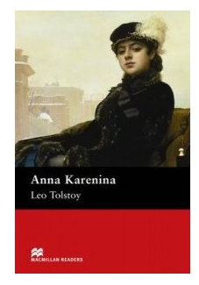
Tolstoj
DÍLO:
Psychologický román Anna Karenina
- Anna je vdaná za staršího, dobře situovaného muže, s nímž má syna. Zamiluje se však do mladého důstojníka Vronského a opustí manžela, tím ztrácí i syna. Její rozhodnuté si vyslouží odsouzení společnosti. Žije osamělá a odtržená od přátel, nakonec ji opouští i Vronský, což Anna neunese a spáchá sebevraždu.

Slide 20
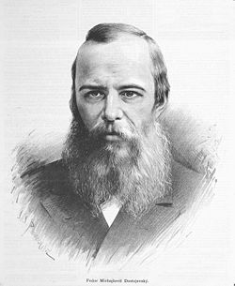
RUSKO –
Fjodor Michailovič Dostojevskij
Kritizoval cara Mikuláše I., za což byl odsouzen k trestu smrti, ten mu byl zmírněn na trest nucených prací na Sibiři.
Zkušenost z vězení ovlivnila výběr hlavních hrdinů jeho děl, v nichž zobrazoval zločince, revolucionáře, prostitutky a lidi s duševními poruchami či epileptiky (osobní zkušenost).
Je považován za zakladatele ruského psychologického románu.

Slide 21

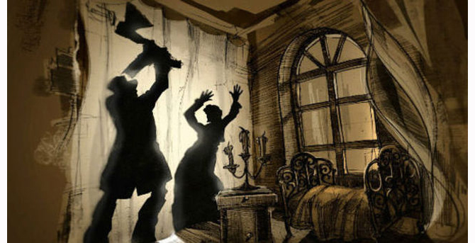
Dostojevskij
DÍLO:
román Zločin a trest – student Raskolnikov okrade a zabije lichvářku i její sesru. Spáchal dokonalý zločin, není odhalen. Poté se však seznámí s prostitutkou Soňou, která se ho snaží přesvědčit, aby se přiznal. Záhy je zadržen nevinný Mikolka a Raskolnikov se po vnitřním boji nakonec přiznává a je odsouzen k nuceným pracem na Sibiři.

Slide 22
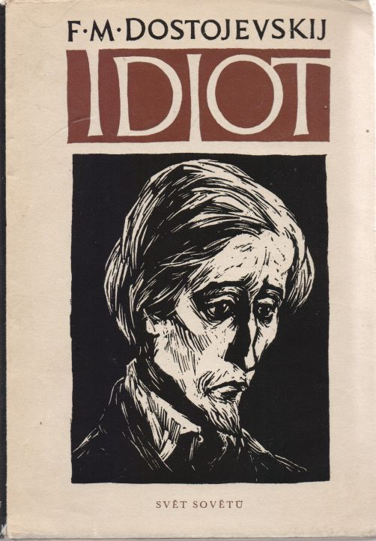
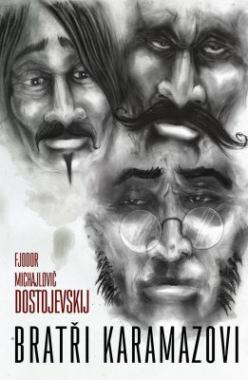
Dostojevskij
DÍLO:
román Idiot – kníže Myškin trpí epilepsií a ostatní ho vnímají jako idiota, svým chováním je ale přesvědčí o opaku.
román Bratři Karamazovi – složité vztahy mezi otcem Fjodorem a jeho čtyřmi syny

Slide 23
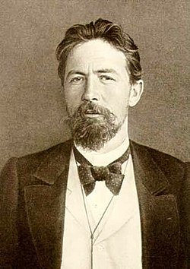
Rusko – Anton Pavlovič Čechov
Psal tzv. náladové hry = lyrická díla, mnoho reflexivních pasáží, prokreslená psychologie postav
DÍLO:
Strýček Váňa
Tři sestry
Višňový sad

Slide 24


NORSKO –
Henryk Ibsen
kritizuje společnost
psal psychologické hry
DÍLO:
Divoká kachna
Peer Gynt
Nora (Domov pro panenky a další názvy) – tematika emancipace žen

Slide 25
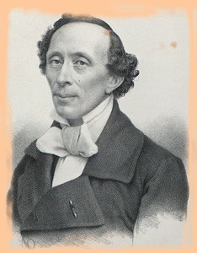
DÁNSKO – Hans Christian Andersen
Pocházel z chudých poměrů, už jako malý musel pracovat. Pokoušel se uchytit jako loutkoherec a zpěvák, ale bez úspěchu. Sám toužil být uznávaným básníkem či dramatikem, nepovažoval se za pohádkáře.
Podobně jako u pohádek bratří Grimmů měla většina Andersenových pohádek tragický konec.

Slide 26

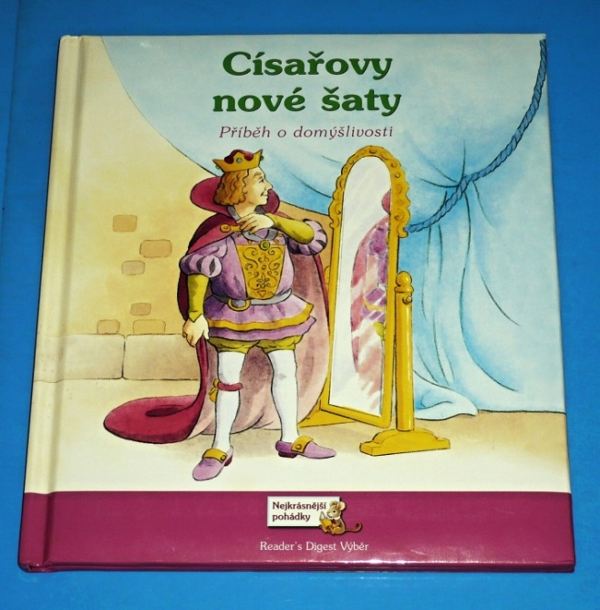

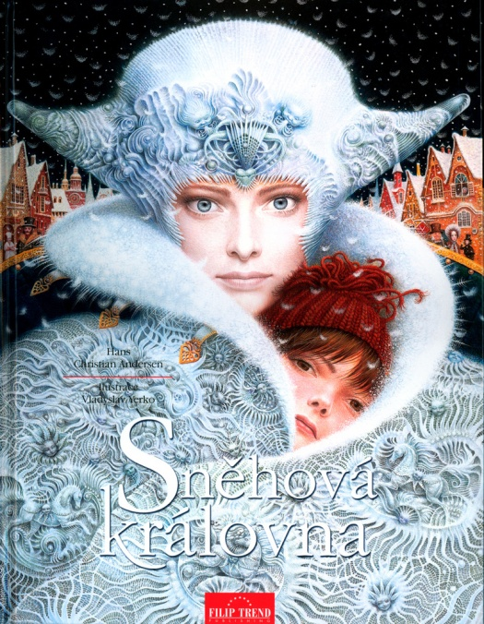
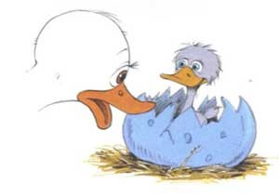
Andersen
DÍLO:
Cínový vojáček
Císařovy nové šaty
Křesadlo
Malá mořská víla
Ošklivé káčátko
Sněhová královna,
O princezně na hrášku
aj.

Slide 27
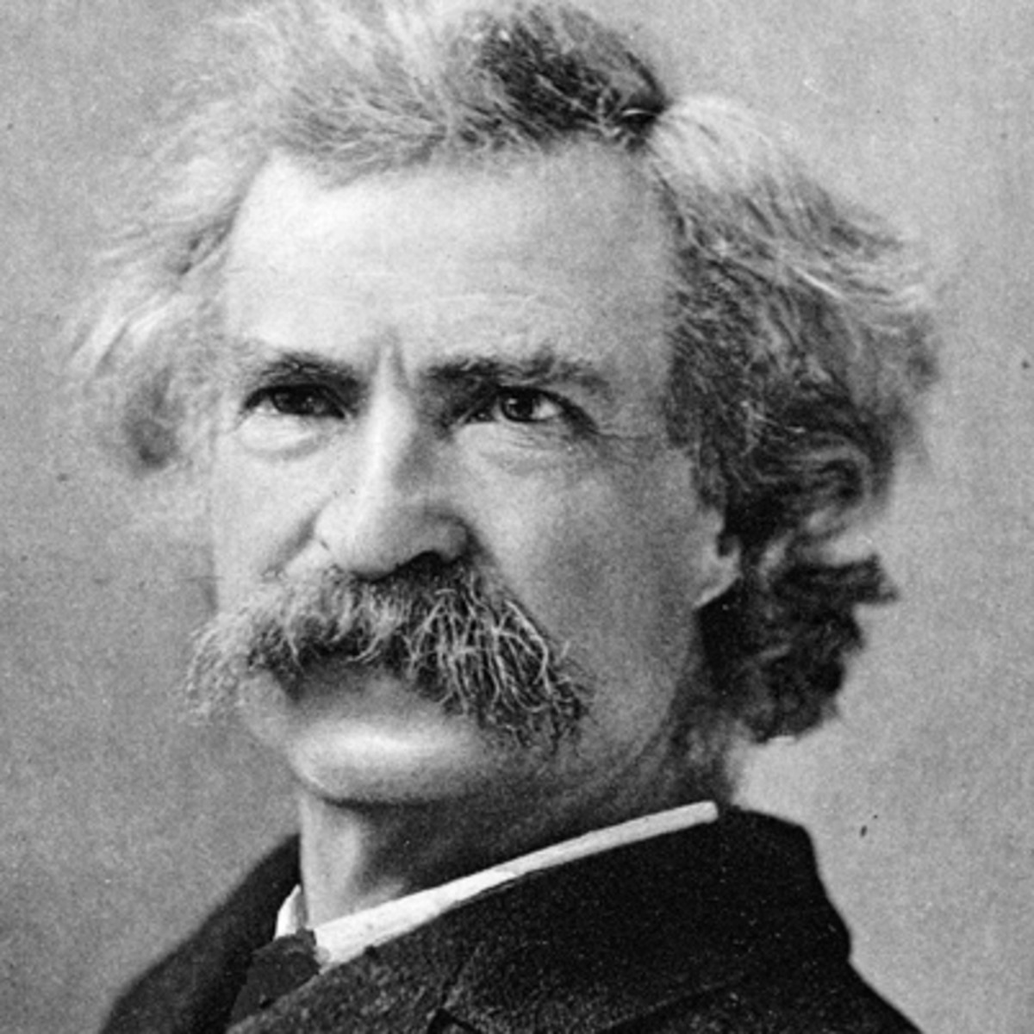
USA – Mark Twain
Pracoval jako tiskař, novinář či kormidelník na řece Mississipi.
Patřil mezi úspěšné a oblíbené spisovatele, přesto neuměl hospodařit s penězi a zbankrotoval.

Slide 28

Mark Twain
DÍLO:
román Dobrodružství Huckleerryho Finna – Huck se svým přítelem, uprchlým černošským otrokem Jimem, putuje na voru po proudu řeky Mississippi. Příběh vyjadřuje nesouhlas s diskriminací černochů.
román Dobrodružství Toma Sawyera – Tom žije u tetičky POLLY. Se svými kamarády, mj. i s Huckleberry Finnem, provádí různé lumpárny.

Slide 29
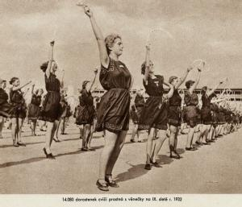
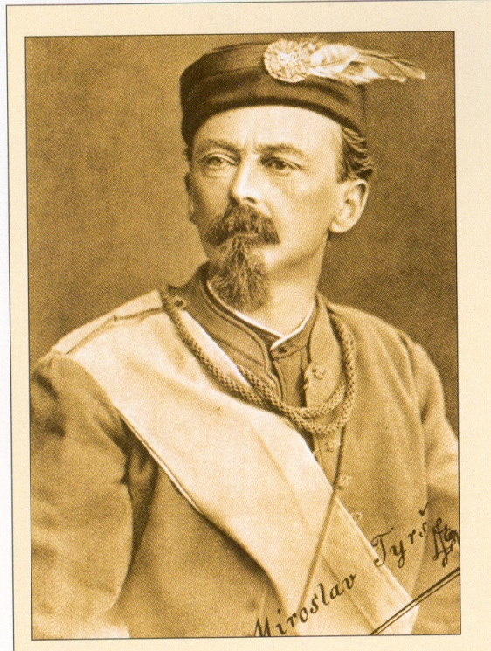

Český romantismus
historická situace:
po roce 1848 Bachův absolutismus
lidé byli vězněni, velká cenzura, emigrovali.
po roce 1860 došlo k uvolnění situace, kulturní rozmach, byly zakládány spolky Sokol (zakladatel Miroslav Tyrš), divadla…

Slide 30
Národní divadlo
1868 - postaveno Národní divadlo – umělci, kteří se podíleli na jeho stavbě:
architekti (Josef Zítek, Josef Šulc)
malíři (Mikoláš Aleš – cyklus Vlast ve foyer na lunetech;
Václav Brožík – dynastie českých panovníků v prezidentském salónku;
František Ženíšek – strop Národního divadla, autor 1. opony;
Vojtěch Hynais – autor 2. opony
sochaři - Josef Václav Myslbek – sochy na střeše – triga, trojspřeží
Divadlo vyhořelo, ale byla vykonána sbírka Národ sobě, kde se znovu získaly peníze na jeho stavbu.
Základní kámen byl položen 1868 Františkem Palackým, kameny dovezeny z různých míst země – Radhošť, Říp...)

Slide 31
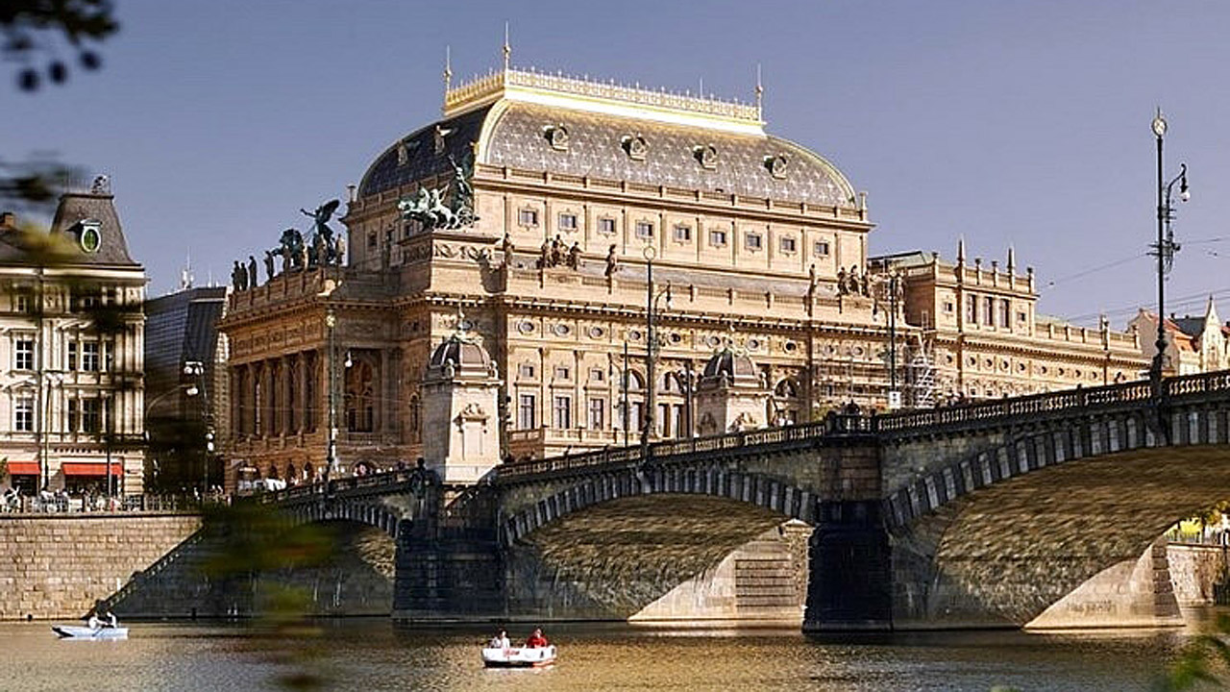
Národní divadlo

Slide 32
Národní divadlo
Různé hry a kvízy k Národnímu divadlu:
https://www.ceskatelevize.cz/porady/11103404611-narodni-divadlo-jak-je-neznate/9459-kviz-jak-znate-narodni-divadlo/
https://testi.cz/testy/novovek/dejepis-8-rocnik-narodni-divadlo/
https://www.zsdubenec.cz/data/eupenize/lit13.pdf

Slide 33
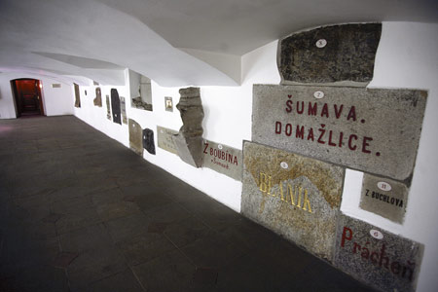
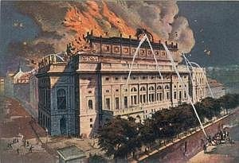
Další informace k Národnímu divadlu
Divadlo vyhořelo ale byla vykonána sbírka nazvaná „Národ sobě“, kde se znovu získaly peníze na jeho stavbu.
Základní kámen byl položen 1868 Františkem Palackým, kameny dovezeny z různých míst země – Radhošť, Říp, Blaník, Vyšehrad, Hostýn...).

Slide 34
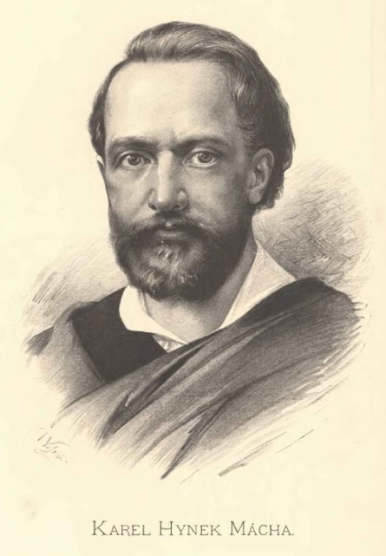

Májovci
chtějí navázat na Karla Hynka Máchu
ZNAKY:
přispívali do almanachu Máj, který vyšel roku 1858
chtěli zobrazovat současnost a realitu
zobrazovali všechny stránky života, i ty záporné
měli rozhled po evropské literatuře, kterou chtějí dohnat

Slide 35
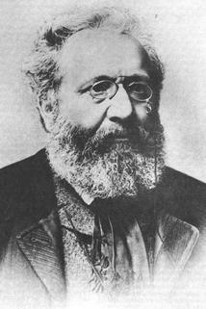
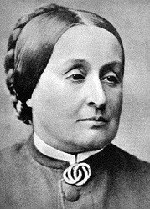
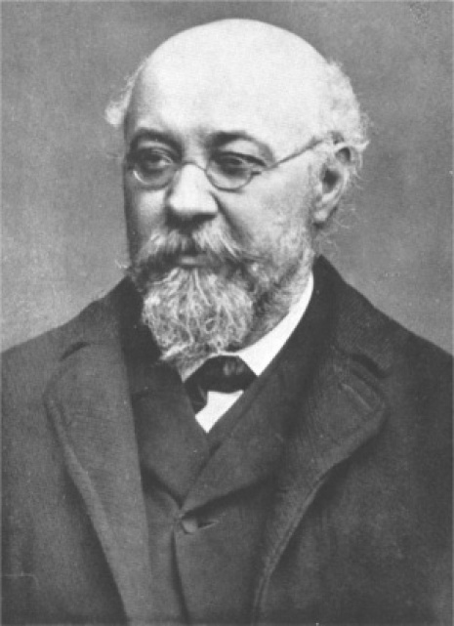
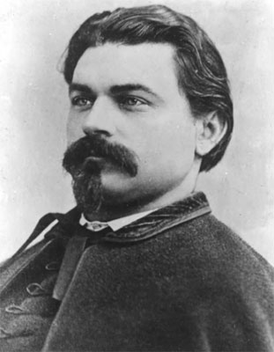
Májovci – kdo k nim patří?
Jan Neruda Vítězslav Hálek Karolína Světlá Jakub Arbes

Slide 36
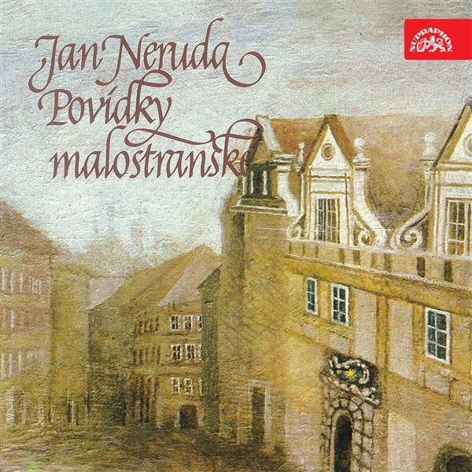
Jan Neruda
básník, prozaik, novinář, pesimista
kritizoval, sociální tematika, oceněn až po smrti, složitá poezie;
psal také fejetony (krátké vtipné zamyšlení na aktuální téma) pod pseudonymem Janko Hovora.
Poezie – Písně kosmické, Balady a romance, Hřbitovní kvítí.
Próza – Povídky malotranské – o postavách, které poznal v dětství na Malé Straně (13 povídek - př. Doktor Kazisvět, Hastrman, Jak si pan Vorel nakouřil pěnovku, Přivedla žebráka na mizinu...)

Slide 37
Vítězslav Hálek
básník, prozaik, novinář
Optimista
uznáván už za života
pravidelné verše
poezie – V přírodě
próza – Na statku a v chaloupce

Slide 38
Jakub Arbes a Karolína Světlá
Jakub Arbes – prozaik, novinář, psal romaneta(malý román s prvky záhady, která je vědecky vysvětlena v průběhu = počátky sci-fi)
př.: Svatý Xaverius, Newtonův mozek
Karolína Světlá – prozaička, přítelkyně Boženy Němcové, feministka, vl. jm. Johanna Rottová
píše o městském prostředí (Černý Petříček), o venkově z oblasti Ještěda (Frantina)

Slide 39
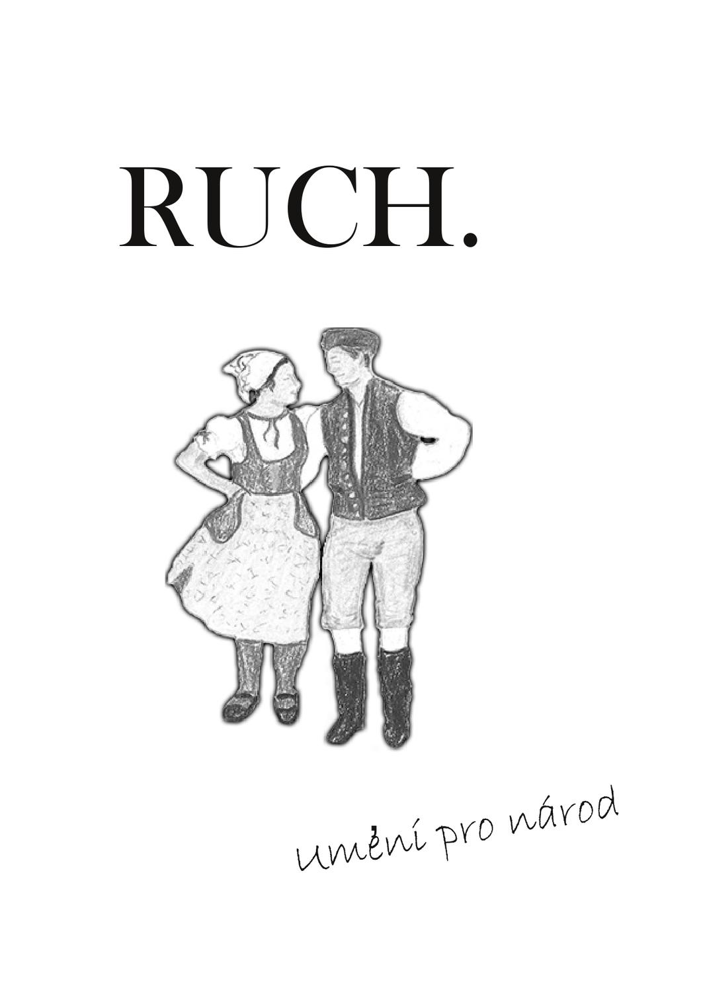
Ruchovci
vydávali almanach Ruch (1868)
ZNAKY:
důraz na vlastenectví, tradice, slovanství
obdiv k folkloru, zájem o venkov
tzv. „škola národní“

Slide 40
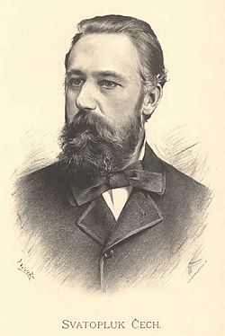
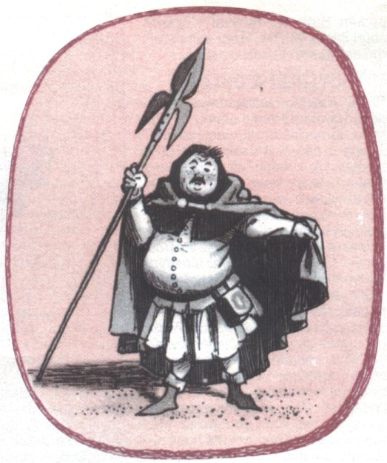
Svatopluk Čech
psal satirické prózy tzv. broučkiády
Př.: Nový epochální výlet pana Broučka, tentokráte do XV. století - jedná se o výlety bezcharakterního a zbabělého pana Matěje Broučka do různých etap českých dějin – kritizuje měšťany, sci-fi.

Slide 41
Lumírovci
kolem časopisu Lumír (1872)
říkalo se jim kosmopolité
chtějí rozhled po světových literaturách
hlavně překládali
přiblížili literaturu novým uměleckým směrům
PATŘÍ ZDE:
Jaroslav Vrchlický
Josef Václav Sládek

Slide 42
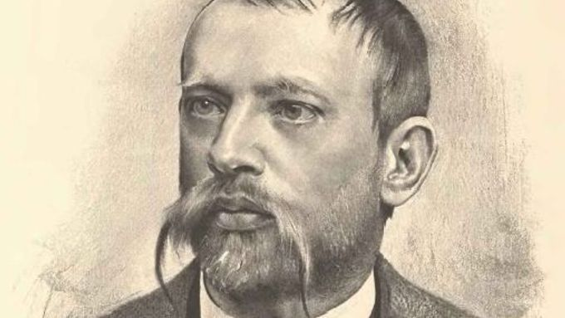
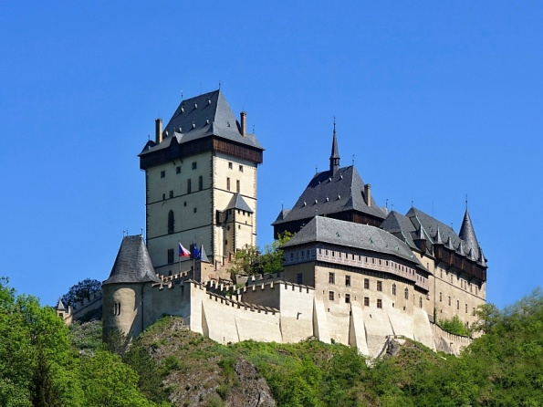
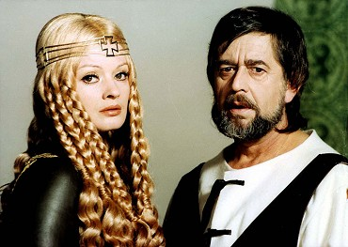
Jaroslav Vrchlický
básník
prozaik
překladatel
dramatik
Př.:
Noc na Karlštejně

Slide 43
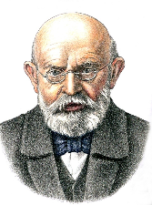


Alois Jirásek
historická díla – Psohlavci (doba pobělohorská, oblast Chodska)
románové kroniky – Mezi proudy, Proti všem, Bratrstvo; (velmi rozsáhlé)
Temno – doba pobělohorská
F. L. Věk – doba ČNO – podle spisovatele Františka Vladislava Heka (= spojitost s Letohradem - pomník)

Slide 44


Vilém Mrštík
Př.:
Maryša – realistické drama, prostředí jižní Moravy, mezilidské vztahy na vesnici
Maryša si bere staršího Vávru, ale nemiluje ho. Ke sňatku je donucená. Nakonec Vávru otráví jedem, ten umírá.
https://www.youtube.com/watch?v=Vq7_aGObHpI - klasická verze dramatu Maryša
https://www.youtube.com/watch?v=lCyKIXLdihQ - moderní verze

Slide 45
47.5 Procvičení a příklady
Ve kterých dílech vystupují následující postavy?
Gervaisa
Alžběta Roussetová
Raskolnikov
Anna
student
Tom
Rozliš, co platí pro realismus
a co pro romantismus.
 | realismus | romantismus
1. Patří sem i směr, který na hrdiny aplikuje teorii dědičnosti.
2. Snaha zachytit pravdivý obraz skutečnosti.
3. Obliba lyricko-epických skladeb.
4. Hrdina je osamělý, jeho minulost je záhadná.
5. Děj se odehrává v tajuplném až hrůzostrašném prostředí (temné lesy, hrady, …)
6. Hrdina je odrazem společnosti, ve které žije.
7. Literární hrdina se vyvíjí, autor není účasten děje.
8. Hrdina touží po lásce, ale ví, že skutečnou lásku nenajde.
9. Rozvíjí se v 2. pol. 19. století.
Uveď autory následujících děl.
Ztracené iluze
Nana
Otec Goriot
Bratři Karamazovi
Vojna a mír
Nora
Dobrodružství Toma Sawyera
Višňový sad

Slide 46



47.6 Něco navíc pro šikovné
O kterém autorovi je řeč? Doplň chybějící informace…
…………………….. je autorem několika rozsáhlejších próz, napsal i román, ale těžištěm jeho díla zůstávají povídky. Napsal jich několik desítek a zaměřuje se v nich jak na vztahy mezi lidmi (sobeckost, nedostatek zodpovědnosti, obětování cizích životů ve svůj vlastní prospěch…), tak i na různé stavy lidské mysli, zejména na pokraji šílenství. Napsal také román zabývající se lidským pokrytectvím, jehož hlavní hrdinkou je prostitutka, která se ale chová mravněji než spořádaní občané.
Napiš název tohoto díla:
Guy de Maupassant
Kulička
Tento autor se ve svém životě inspiroval filozofií Petra Chelčického. Byl zastáncem nenásilí, stal se jistým vzorem i pro T. G. Masaryka. Jeho romány jsou velmi obsáhlé, jsou detailní sondou do života společnosti, zobrazují jak šlechtu, tak chudinu, jeden z nich čerpá ze skutečných historických událostí, konkrétně z napoleonského tažení, skutečnou postavou je zde např. gen. Kutuzov. Mezi další postavy patří např. Nataša Rostovová, Pierre Bezuchov aj. Dílo se jmenuje Vojna a mír. Tento autor zemřel zcela opuštěn na železniční zastávce a jmenuje se ……………
Lev N. Tolstoj

